Slide 1


Prédiction de l’État du Trafic à Paris en Temps Réel
Big Data & Intelligence Artificielle
Réalisé par :
Ayyoub AMAZAL
Abdessamad Ait Brahim
Encadré par :
Dr. Imad Sassi
PLAN

Slide 2






01
INTRODUCTION
Architecture du Projet et Données Utilisées
02
Kafka
03
Traitement avec Spark , Modélisation et Prédiction en Temps Réel
04
PLAN
Dashboard avec Streamlit et simulation
05
Perspectives et Conclusion
06

Slide 3

INTRODUCTION

Slide 4



INTRODUTION
Dans un contexte de mobilité urbaine croissante, l’optimisation du trafic routier devient une priorité pour les grandes métropoles. Ce projet vise à prédire l’état du trafic à Paris en exploitant des données ouvertes et des technologies Big Data. L’objectif est de fournir un outil intelligent et en temps réel, capable d’assister les décideurs et les citoyens dans la gestion des déplacements.

Slide 5
Architecture du Projet et Données Utilisées

Slide 6






Environnement technique :

Slide 7
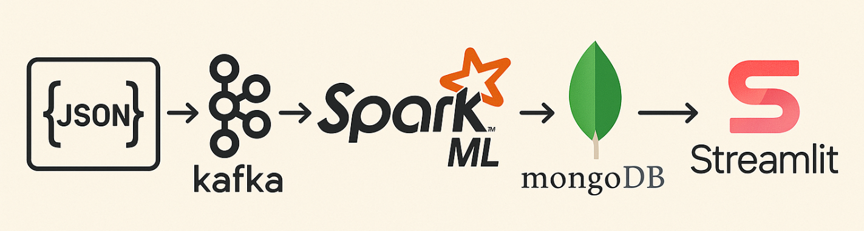
Données Utilisées :
Les données proviennent de la plateforme Open Data Paris, qui fournit des informations sur le trafic captées en temps réel : débit (q), densité (k), géolocalisation, et timestamp. opendata.paris.fr
Ces données sont ensuite injectées dans une architecture composée de Kafka, Spark, MongoDB et Streamlit, comme nous allons le voir.

Slide 8
Kafka

Slide 9
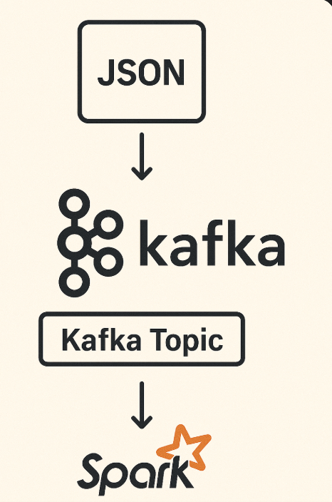
Kafka :
Kafka joue ici un rôle central pour l’ingestion des données en temps réel.
Nous avons simulé un flux de données JSON contenant des mesures de trafic.
Ces messages sont produits dans un topic Kafka et consommés par Spark, permettant une architecture entièrement orientée streaming.

Slide 10
Traitement avec Spark , Modélisation et Prédiction en Temps Réel

Slide 11
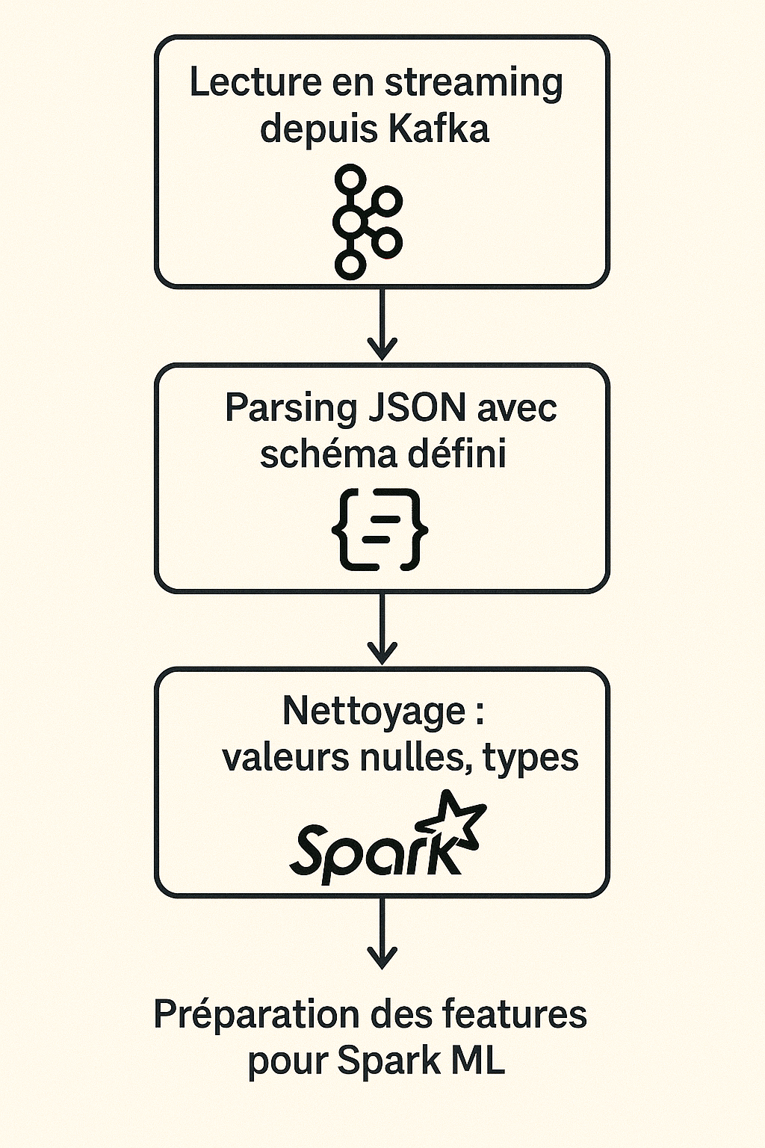
Traitement avec Spark :
Lecture en streaming depuis Kafka
Parsing JSON avec schéma défini
Nettoyage : valeurs nulles, types
Préparation des features pour Spark ML

Slide 12
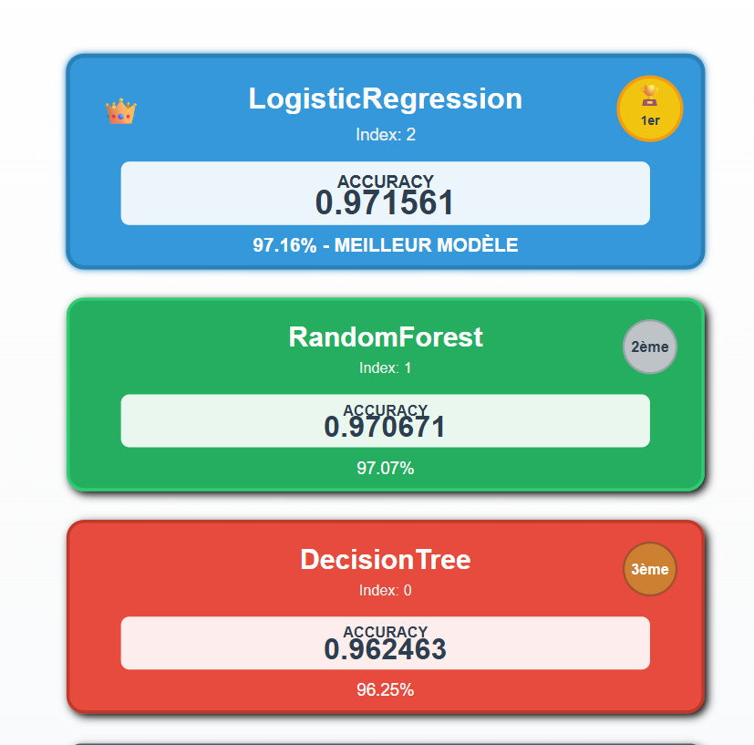
Modélisation Machine Learning :
Algorithmes testés :
  Logistic Regression
  Random Forest
  Decision Tree
Métriques :
  Accuracy, Precision, Recall
Meilleur modèle : Logistic Regression
L'évolution des architectures (du LSTM vers le Transformer, puis BLIP) montre une nette amélioration des performances. Cela souligne l'importance de choisir des modèles modernes, adaptés au couplage vision-texte, pour obtenir des résultats plus précis et naturels

Slide 13
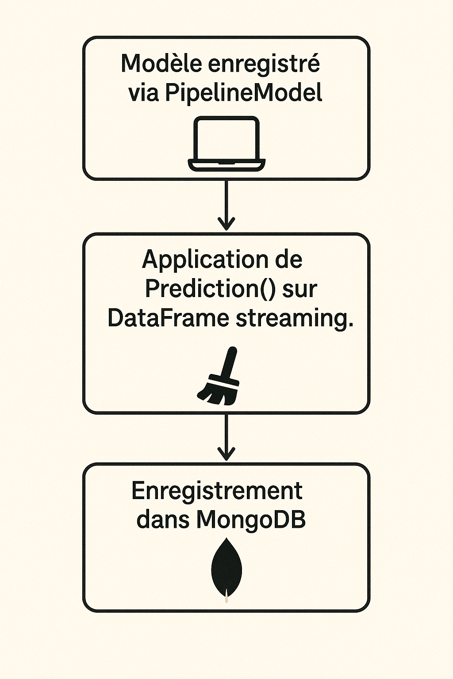
Prédiction en Temps Réel :
Modèle enregistré via PipelineModel .
Application de Prediction() sur DataFrame streaming.
Enregistrement dans MongoDB.
L'évolution des architectures (du LSTM vers le Transformer, puis BLIP) montre une nette amélioration des performances. Cela souligne l'importance de choisir des modèles modernes, adaptés au couplage vision-texte, pour obtenir des résultats plus précis et naturels

Slide 14
Dashboard avec Streamlit et simulation

Slide 15

Dashboard avec Streamlit :
Pour la visualisation, nous avons développé un dashboard interactif avec Streamlit.
Ce tableau de bord montre :
Les compteurs de trafic par catégorie : fluide, saturé, bloqué...
Un graphe d’évolution horaire
Une carte interactive affichant les zones de trafic sur Paris grâce à la géolocalisation.
Le dashboard est actualisé automatiquement toutes les 60 secondes.

Slide 16

SIMULATION

Slide 17
Perspectives

Slide 18




Perspectives:
Adapter le système pour le déploiement sur le cloud (ex. : AWS, Azure) afin de gérer un flux massif de données en continu et améliorer la tolérance aux pannes
Intégrer le système dans une plateforme plus large de ville intelligente (IoT, éclairage, stationnement, etc.) pour une approche holistique.
Intégration avec des API Temps Réel
Exploration d'autres modèles :
Connecter le système avec des API météo ou événements urbains pour améliorer la précision des prédictions.
Intégrer des modèles de deep learning (LSTM, GRU) pour capturer la dynamique temporelle du trafic.
Mise à l’Échelle de l’Infrastructure
Ouverture vers la Smart City

Slide 19
CONCLUSION

